Slide 1
BÁO CÁO ĐỒ ÁN CUỐI KỲ
Lớp: CS2225
Môn: NHẬN DẠNG THỊ GIÁC VÀ ỨNG DỤNG
BÁO CÁO ĐỒ ÁN CUỐI KỲ
Lớp: CS2225.CH1501
Môn: NHẬN DẠNG THỊ GIÁC VÀ ỨNG DỤNG
GV: PGS.TS Lê Đình Duy
Trường ĐH Công Nghệ Thông Tin, ĐHQG-HCM

Slide 2
NHẬN DẠNG TRÁI CÂY DỰA TRÊN HÌNH ẢNH
Mai Phương Nga - CH20001010
Nguyễn Như Thanh - CH2001015
Trần Hiếu Đại - CH20001001
Github: https://github.com/MaiNga-uit/CS2225.CH1507
Link YouTube: https://www.youtube.com/watch?v=hhwftzrl_CQ

Slide 3
Tóm tắt
Tên đề tài: Nhận dạng một vài loại trái cây dựa trên hình ảnh.
Tóm tắt về đồ án và kết quả đạt được:
Ứng dụng: Nhận dạng loại trái cây dựa trên ảnh chụp bất kì.
Sử dụng: Tensorflow v2 cùng với EfficientDet-d0 model.

Slide 4
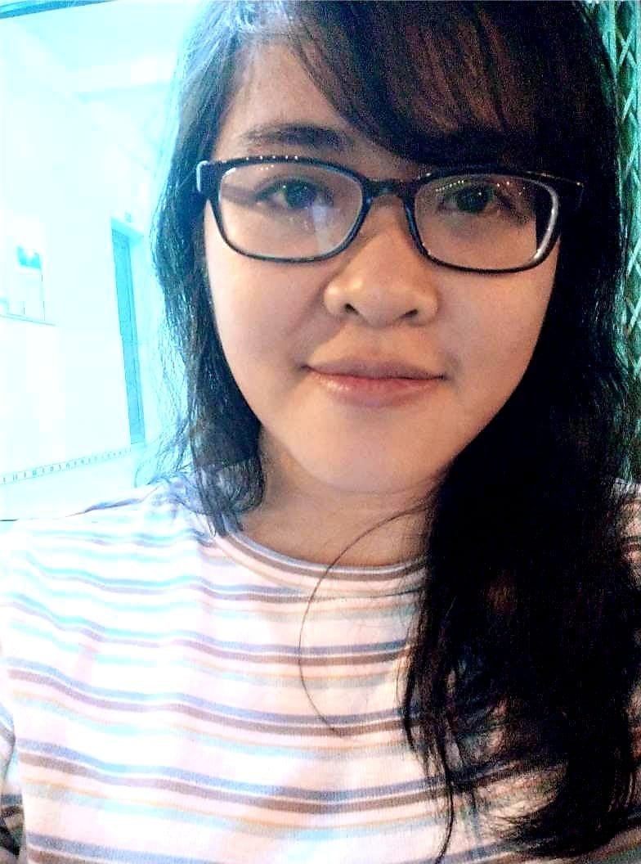
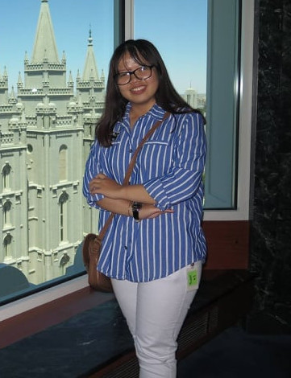

Ảnh của các thành viên của nhóm Ảnh của các thành viên của nhóm Ảnh của các thành viên của nhóm Ảnh của các thành viên của nhóm Ảnh của các thành viên của nhóm Ảnh của các thành viên của nhóm Ảnh của các thành viên của nhóm Ảnh của các thành viên của nhóm Ảnh của các thành viên của nhóm Ảnh của các thành viên của nhóm Ảnh của các thành viên của nhóm Ảnh của các thành viên của nhóm Ảnh của các thành viên của nhóm Ảnh các thành viên nhóm
Nguyễn Như Thanh
CH2001015
Mai Phương Nga
CH2001010
Trần Hiếu Đại
CH2001001

Slide 5
Mô tả bài toán
Input: ảnh chứa 1 trong 6 loại trái cây sau: thanh long, măng cụt, mận, ổi, xoài, khế.
Output: Bounding box của loại trái cây nhận diện được cùng với tên của loại trái cây đó.
Công cụ được sử dụng:
Tensorflow v2
EfficientDet-d0 model
Google Colab
Hướng tiếp cận:
Thu thập bộ dữ liệu gồm của 6 loại trái cây.
Train EfficientDet-d0 - một loại model trong Tensorflow v2 chuyên cho tác vụ Object Detection - với tập dữ liệu đã thu thập.
Sử dụng output model để test ảnh trong thực tế.

Slide 6
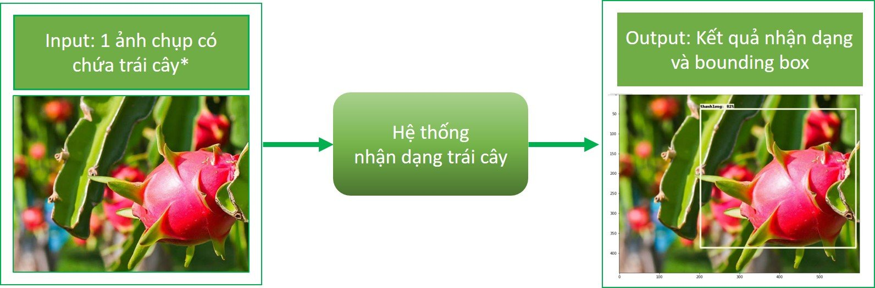
Mô tả bài toán
Minh hoạ ứng dụng:

Slide 7
Mô tả bài toán
Demo: https://www.youtube.com/watch?v=hhwftzrl_CQ

Slide 8
Dữ liệu
Tổng số ảnh: 1706 ảnh
Training: 1566 ảnh trong đó 1054 ảnh được tạo ra sau khi sử dụng augumented trên 512 ảnh gốc theo cấu hình như sau:
Size: 416 x 416
Rotation: từ -45 độ đến 45 độ
Shear: horizontal và vertical từ -15 độ đến 15 độ
Brightness: từ -20% đến 20%
Blur: từ 0px đến 5px
Noise: từ 0% đến 5%
Testing: 130 ảnh
Dataset: https://github.com/MaiNga-uit/CS2225.CH1507/tree/master/dataset
TF-record từ dataset: https://app.roboflow.com/ds/6kyOg1KHvY?key=9NoENEKLqj

Slide 9
Dữ liệu
Cách thu thập:
Nguồn dữ liệu: ảnh tự chụp được, tìm kiếm bằng Google.
Gán nhãn: thủ công bằng roboflow.
Sử dụng phương pháp augmented trên tập dữ liệu đã thu thập để tạo sự đa dạng cho dữ liệu.
Số nhãn: 6 (loại trái cây).

Slide 10
Quy trình thực hiện
Bước 1: thu thập dữ liệu ảnh.
Bước 2: gán nhãn thủ công cho dữ liệu đã thu thập bằng roboflow.
Bước 3: sử dụng trang roboflow tăng cường thêm dữ liệu trên và trích xuất file TF-Record.
Bước 4: thiết lập môi trường trong Google Colab.
Bước 5: bắt đầu train EfficientDet-d0 model với file đã trích xuất ở bước 3
Bước 6: thử nghiệm trên ảnh ngoài thực tế.

Slide 11
Loại bài toán ML
Object Detection

Slide 12
Hướng phát triển
Cải thiện hệ thống bằng cách bổ sung thêm dữ liệu đầu vào từ nhiều nguồn khác.
Xử lý thêm dữ liệu đầu vào là video.
Đánh giá với nhiều model và phương pháp khác đang hiện có.

Slide 13
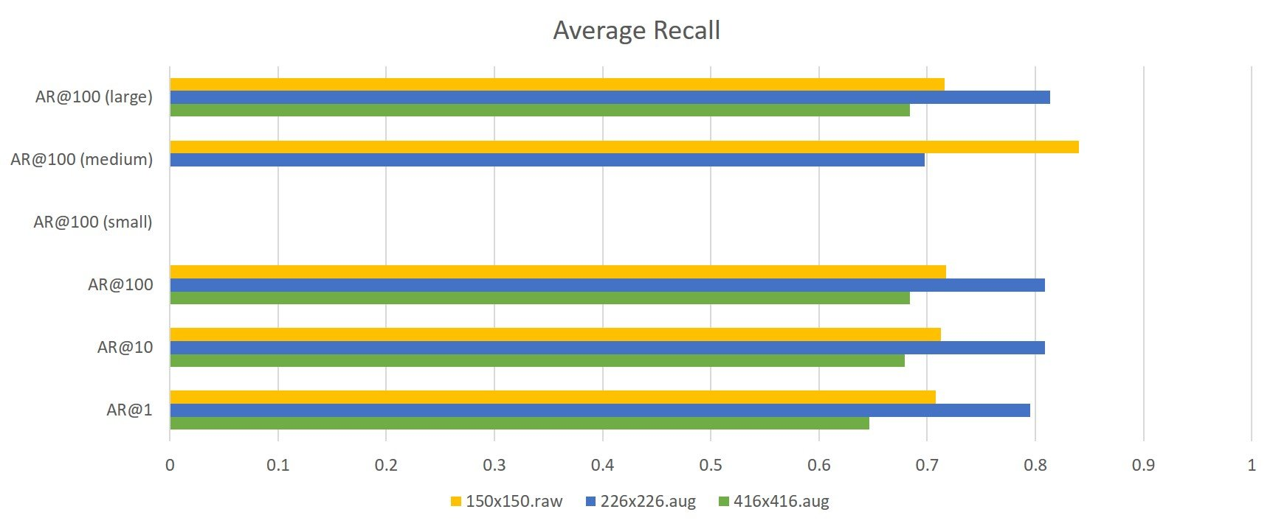
Đánh giá kết quả

Slide 14
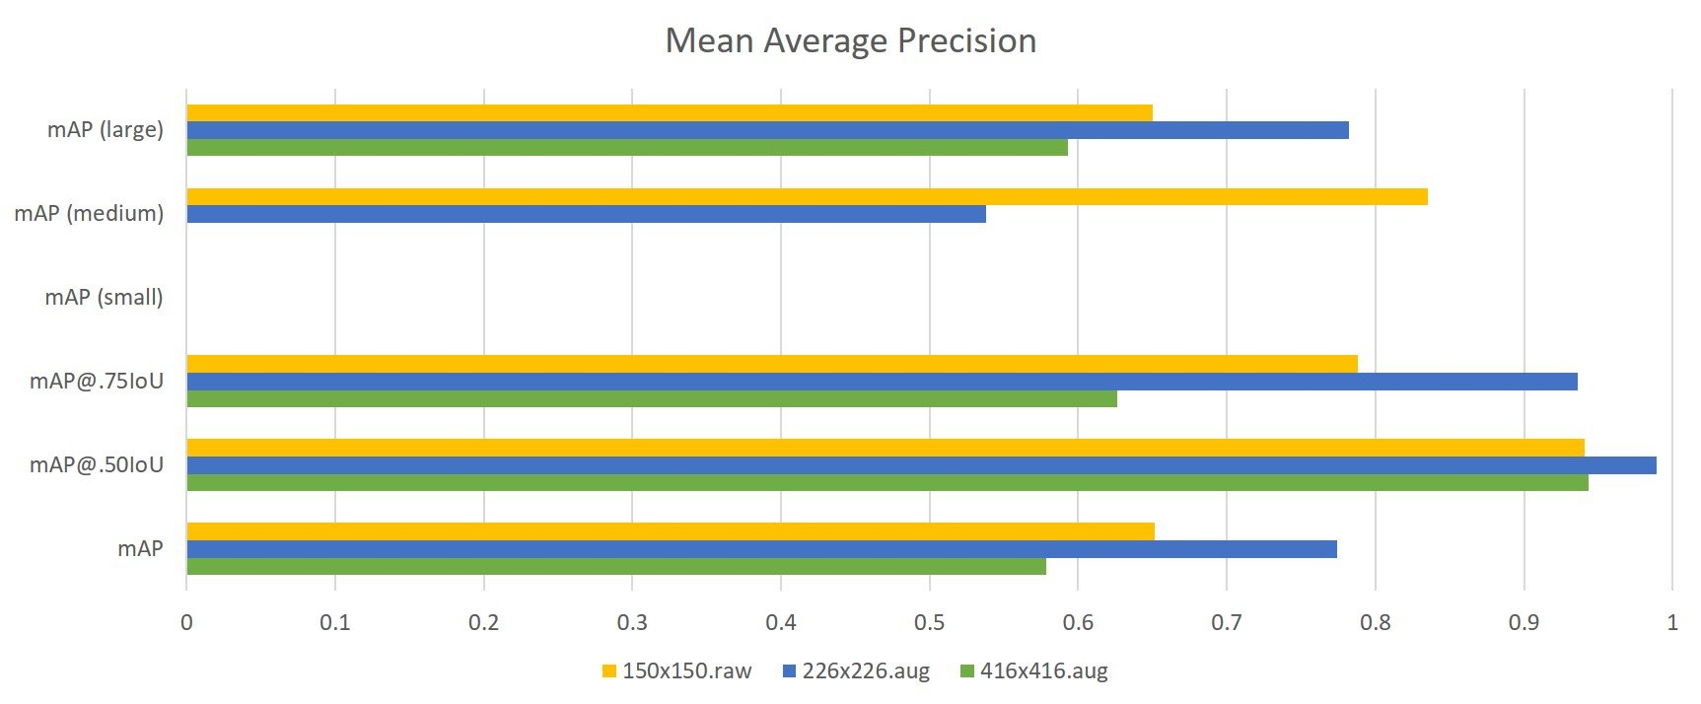
Đánh giá kết quả

Slide 15
Đánh giá kết quả
Theo như biểu đồ model được train với ảnh có kích thước 416x416 (1) có độ chính xác kém hơn những ảnh 150x150 (2) và 226x226 (3) tuy nhiên khi sử dụng thực tế thì model (1) lại có kết quả tốt hơn (2) và (3).

Slide 16
Nguồn tài liệu
https://blog.roboflow.com/breaking-down-efficientdet
https://blog.tensorflow.org/2020/07/tensorflow-2-meets-object-detection-api
https://blog.roboflow.com/train-a-tensorflow2-object-detection-model/

